Slide 1
NHIỆT LIỆT CHÀO MỪNG TẤT CẢ CÁC THẦY CÔ THAM GIA TẬP HUẤN HOẠT ĐỘNG TRẢI NGHIỆM, HƯỚNG NGHIỆP

Slide 2
BĂN KHOĂN CỦA THẦY CÔ VỀ HĐTN,HN?

Slide 3
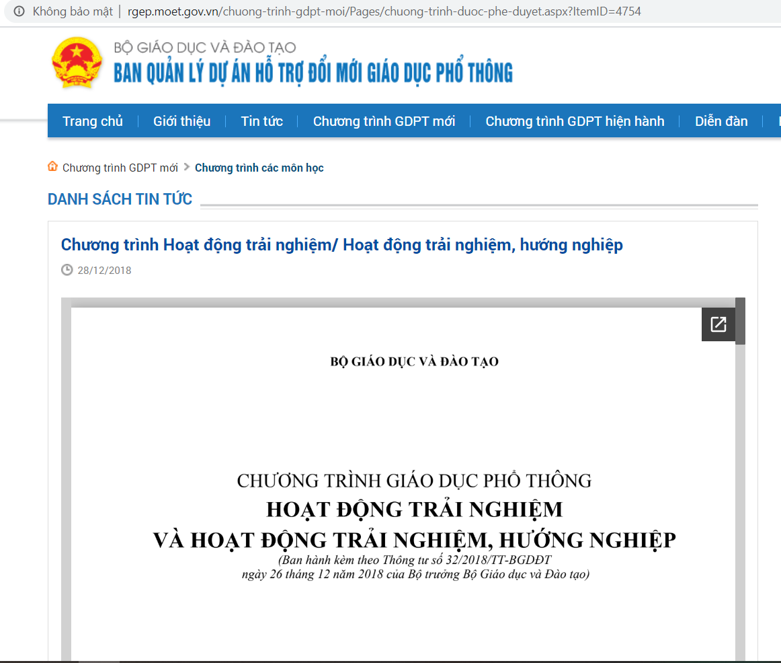
Chương trình HOẠT ĐỘNG TRẢI NGHIỆM, HƯỚNG NGHIỆP trong CTGDPT 2018 được BGD phê duyệt và công bố ngày 26/12/2018

Slide 4
HOẠT ĐỘNG TRẢI NGHIỆM, HƯỚNG NGHIỆP TRONG CTGDPT 2018
LÀ HOẠT ĐỘNG GIÁO DỤC BẮT BUỘC
ĐÂY KHÔNG PHẢI LÀ MÔN HỌC

Slide 5
HOẠT ĐỘNG TRẢI NGHIỆM, HƯỚNG NGHIỆP TRONG CTGDPT 2018
Là HOẠT ĐỘNG GIÁO DỤC trong nhà trường
Bắt buộc từ lớp 6 đến lớp 9
Do nhà giáo dục định hướng, thiết kế và hướng dẫn thực hiện.
Tạo cơ hội cho học sinh tiếp cận thực tế, thể nghiệm các cảm xúc tích cực, khai thác những kinh nghiệm đã có và huy động tổng hợp kiến thức, kĩ năng của các môn học để thực hiện những nhiệm vụ được giao hoặc giải quyết những vấn đề của thực tiễn đời sống nhà trường, gia đình, xã hội phù hợp với lứa tuổi.
Những kinh nghiệm đã trải qua được chuyển hoá thành tri thức mới, hiểu biết mới, kĩ năng mới góp phần phát huy tiềm năng sáng tạo và khả năng thích ứng với cuộc sống, môi trường và nghề nghiệp tương lai.

Slide 6
MỤC TIÊU CỦA CHƯƠNG TRÌNH ĐƯỢC THỰC HIỆN NHƯ THẾ NÀO?
Tự chủ và tự học
Giao tiếp và hợp tác
Giải quyết vấn đề và sáng tạo
MỤC TIÊU HĐTN, HN
Năng lực
thích ứng với
cuộc sống
Năng lực
thiết kế và
tổ chức hoạt động
Năng lực
định hướng
nghề nghiệp
Khoa học
Tin học
Công nghệ
Thể chất
Thẩm mĩ
Tính toán
Ngôn ngữ
NL đặc
thù khác
Yêu nước
Nhân ái
Chăm chỉ
Trung thực
Trách nhiệm

Slide 7
Mục tiêu CT cấp Trung học cơ sở Hoạt động trải nghiệm, hướng nghiệp giúp học sinh:
củng cố thói quen tích cực, nền nếp trong học tập và sinh hoạt, hành vi giao tiếp ứng xử có văn hoá
tập trung hơn vào phát triển trách nhiệm cá nhân: trách nhiệm với bản thân, trách nhiệm với gia đình, cộng đồng;
hình thành các giá trị của cá nhân theo chuẩn mực chung của xã hội;
hình thành và phát triển năng lực giải quyết vấn đề trong cuộc sống;
biết tổ chức công việc một cách khoa học;
có hứng thú, hiểu biết về một số lĩnh vực nghề nghiệp, có ý thức rèn luyện những phẩm chất cần thiết của người lao động và lập được kế hoạch học tập, rèn luyện phù hợp với định hướng nghề nghiệp khi kết thúc giai đoạn giáo dục cơ bản.

Slide 8
NĂNG LỰC THÍCH ỨNG VỚI CUỘC SỐNG (THCS)
Hiểu biết về bản thân và môi trường sống | – Xác định được những nét đặc trưng về hành vi và lời nói của bản thân. – Thể hiện được sở thích của mình theo hướng tích cực. – Thể hiện được chính kiến khi phản biện, bình luận về các hiện tượng xã hội và giải quyết mâu thuẫn. – Giải thích được ảnh hưởng của sự thay đổi cơ thể đến các trạng thái cảm xúc, hành vi của bản thân. – Tìm được giá trị, ý nghĩa của bản thân đối với gia đình và bạn bè. – Giải thích được tác động của sự đa dạng về thế giới, văn hoá, con người và môi trường thiên nhiên đối với cuộc sống. – Nhận biết được những nguy cơ từ môi trường tự nhiên và xã hội ảnh hưởng đến cuộc sống con người.
Kĩ năng điều chỉnh bản thân và đáp ứng với sự thay đổi | – Vận dụng được kiến thức, kĩ năng đã học để giải quyết vấn đề trong những tình huống khác nhau. – Làm chủ được cảm xúc của bản thân trong các tình huống giao tiếp, ứng xử khác nhau. – Tự chuẩn bị kiến thức và kĩ năng cần thiết để đáp ứng với nhiệm vụ được giao. – Thực hiện được các nhiệm vụ với những yêu cầu khác nhau. – Thể hiện được cách giao tiếp, ứng xử phù hợp với tình huống. – Biết cách ứng phó với nguy cơ, rủi ro từ môi trường tự nhiên và xã hội.

Slide 9
NĂNG LỰC THIẾT KẾ VÀ TỔ CHỨC HOẠT ĐỘNG (THCS)
Kĩ năng lập kế hoạch | – Xác định được mục tiêu, đề xuất được nội dung và phương thức phù hợp cho các hoạt động cá nhân và hoạt động nhóm. – Dự kiến được nhân sự tham gia hoạt động và phân công nhiệm vụ phù hợp cho các thành viên. – Dự kiến được thời gian hoàn thành nhiệm vụ.
Kĩ năng thực hiện kế hoạch và điều chỉnh hoạt động | – Thực hiện được kế hoạch hoạt động của cá nhân và linh hoạt điều chỉnh khi cần để đạt được mục tiêu. – Thể hiện được sự hợp tác, giúp đỡ, hỗ trợ mọi người để cùng thực hiện nhiệm vụ. – Biết cách tự khích lệ và động viên người khác để cùng hoàn thành nhiệm vụ. – Giải quyết được vấn đề nảy sinh trong hoạt động và trong quan hệ với người khác.
Kĩ năng đánh giá hoạt động | – Đánh giá được sự hợp lí/chưa hợp lí của kế hoạch hoạt động. – Đánh giá được những yếu tố ảnh hưởng đến quá trình thực hiện hoạt động. – Chỉ ra được những đóng góp của bản thân và người khác vào kết quả hoạt động. – Rút ra được những kinh nghiệm học được khi tham gia các hoạt động.

Slide 10
NĂNG LỰC ĐỊNH HƯỚNG NGHỀ NGHIỆP (THCS)
Hiểu biết về nghề nghiệp | – Giới thiệu được các nghề/nhóm nghề phổ biến ở địa phương và ở Việt Nam, chỉ ra được vai trò kinh tế – xã hội của các nghề đó. – Phân tích được yêu cầu về phẩm chất, năng lực của người làm nghề mà bản thân quan tâm. – Trình bày được xu thế phát triển của nghề ở Việt Nam. – Giới thiệu được các nhóm kiến thức cần học và các cơ sở đào tạo nghề liên quan đến định hướng nghề nghiệp. – Chỉ ra được các công cụ của các ngành nghề, những nguy cơ mất an toàn có thể xảy ra và cách đảm bảo sức khoẻ nghề nghiệp.
Hiểu biết và rèn luyện phẩm chất, năng lực liên quan đến nghề nghiệp | – Hình thành được hứng thú nghề nghiệp và biết cách nuôi dưỡng hứng thú, đam mê nghề nghiệp. – Chỉ ra được một số điểm mạnh và chưa mạnh về phẩm chất và năng lực của bản thân có liên quan đến nghề yêu thích. – Rèn luyện được một số phẩm chất và năng lực cơ bản của người lao động. – Biết giữ an toàn và sức khoẻ nghề nghiệp.
Kĩ năng ra quyết định và lập kế hoạch học tập theo định hướng nghề nghiệp | – Lựa chọn được hướng đi phù hợp cho bản thân khi kết thúc giai đoạn giáo dục cơ bản. – Lập được kế hoạch học tập và rèn luyện phù hợp với hướng đi đã chọn.

Slide 11
YÊU CẦU VỀ NĂNG LỰC VÀ NỘI DUNG CHƯƠNG TRÌNH
1
NĂNG LỰC THÍCH ỨNG VỚI CUỘC SỐNG
Hiểu biết về bản thân và môi trường sống
Kĩ năng điều chỉnh bản thân và đáp ứng
với sự thay đổi
2
NĂNG LỰC THIẾT KẾ VÀ TỔ CHỨC HOẠT ĐỘNG
Kĩ năng lập kế hoạch
Kĩ năng thực hiện kế hoạch và điều chỉnh hoạt động
Kĩ năng đánh giá hoạt động
3
NĂNG LỰC ĐỊNH HƯỚNG NGHỀ NGHIỆP
Hiểu biết về nghề nghiệp
Hiểu biết và rèn luyện phẩm chất, năng lực
liên quan đến nghề nghiệp
Kĩ năng ra quyết định và lập kế hoạch học tập
theo định hướng nghề nghiệp
1
Hoạt động hướng vào bản thân (40%)
1.1. Hoạt động khám phá bản thân
1.2. Hoạt động rèn luyện bản thân
2
Hoạt động hướng đến
xã hội (25%)
2.1. Hoạt động chăm sóc gia đình
2.2. Hoạt động xây dựng nhà trường
2.3. Hoạt động xây dựng cộng đồng
3
Hoạt động hướng đến tự nhiên (15%)
3.1. Hoạt động tìm hiểu và bảo tồn cảnh quan thiên nhiên
3.2. Hoạt động tìm hiểu và bảo vệ môi trường
4
Hoạt động hướng nghiệp
(20%)
4.1. Hoạt động tìm hiểu nghề nghiệp
4.2. Hoạt động rèn luyện phẩm chất, năng lực phù hợp với định hướng nghề nghiệp
4.3. Hoạt động lựa chọn hướng nghề nghiệp và lập kế hoạch học tập theo định hướng nghề nghiệp

Slide 12
Nội dung hoạt động | Yêu cầu cần đạt
HOẠT ĐỘNG HƯỚNG VÀO BẢN THÂN
Hoạt động khám phá bản thân | – Nhận ra được sự thay đổi tích cực của bản thân, giới thiệu được đức tính đặc trưng của bản thân. – Phát hiện được sở thích, khả năng và những giá trị khác của bản thân; tự tin với sở thích, khả năng của mình.
Hoạt động rèn luyện bản thân | – Sắp xếp được góc học tập, nơi sinh hoạt cá nhân gọn gàng, ngăn nắp. – Biết chăm sóc bản thân và điều chỉnh bản thân phù hợp môi trường học tập mới, phù hợp với hoàn cảnh giao tiếp. – Nhận biết được những dấu hiệu của thiên tai và biết cách tự bảo vệ trong một số tình huống thiên tai cụ thể. – Xác định được những khoản chi ưu tiên khi số tiền của mình hạn chế.
HOẠT ĐỘNG HƯỚNG ĐẾN XÃ HỘI
Hoạt động chăm sóc gia đình | – Thể hiện được sự động viên, chăm sóc người thân trong gia đình bằng lời nói và hành động cụ thể. – Thể hiện được sự chủ động, tự giác thực hiện một số công việc trong gia đình. – Biết tham gia giải quyết một số vấn đề nảy sinh trong quan hệ gia đình.
Hoạt động xây dựng nhà trường | – Thiết lập được các mối quan hệ với bạn, thầy cô và biết gìn giữ tình bạn, tình thầy trò. – Xác định và giải quyết được một số vấn đề nảy sinh trong quan hệ bạn bè. – Giới thiệu được những nét nổi bật của nhà trường và chủ động, tự giác tham gia xây dựng truyền thống nhà trường. – Tham gia hoạt động giáo dục theo chủ đề của Đội Thiếu niên Tiền phong Hồ Chí Minh, của nhà trường.
Hoạt động xây dựng cộng đồng | – Thiết lập được các mối quan hệ với cộng đồng, thể hiện được sự sẵn sàng giúp đỡ, chia sẻ với những hoàn cảnh khó khăn. – Thể hiện được hành vi văn hoá nơi công cộng. – Lập và thực hiện được kế hoạch hoạt động thiện nguyện tại địa phương; biết vận động người thân và bạn bè tham gia các hoạt động thiện nguyện ở nơi cư trú. – Giới thiệu được một số truyền thống của địa phương.
HOẠT ĐỘNG HƯỚNG ĐẾN TỰ NHIÊN
Hoạt động tìm hiểu và bảo tồn cảnh quan thiên nhiên | – Thể hiện được cảm xúc, hứng thú với khám phá cảnh quan thiên nhiên. – Thực hiện được những việc làm cụ thể để bảo tồn cảnh quan thiên nhiên.
Hoạt động tìm hiểu và bảo vệ môi trường | – Chỉ ra được những tác động của biến đổi khí hậu đến sức khoẻ con người. – Tuyên truyền, vận động người thân, bạn bè có ý thức thực hiện các việc làm giảm thiểu biến đổi khí hậu. – Vận động người thân, bạn bè không sử dụng các đồ dùng có nguồn gốc từ những động vật quý hiếm.
HOẠT ĐỘNG HƯỚNG NGHIỆP
Hoạt động tìm hiểu nghề nghiệp | – Tìm hiểu được một số nghề truyền thống ở Việt Nam. – Nêu được hoạt động đặc trưng, những yêu cầu cơ bản, trang thiết bị, dụng cụ lao động của các nghề truyền thống. – Nhận biết được một số đặc điểm của bản thân phù hợp hoặc chưa phù hợp với công việc của nghề truyền thống. – Nhận biết được về an toàn sử dụng công cụ lao động trong các nghề truyền thống. – Nhận diện được giá trị của các nghề trong xã hội và có thái độ tôn trọng đối với lao động nghề nghiệp khác nhau.

Slide 13
CÁC LOẠI HÌNH HOẠT ĐỘNG TRẢI NGHIỆM
105 TIẾT và 3 tiết/tuần
Sinh hoạt dưới cờ
Nghi lễ
Sinh hoạt theo chủ đề
Sinh hoạt lớp
Sơ kết tuần/tháng
Hoạt động theo chủ đề
Hoạt động giáo dục theo chủ đề
Hoạt động trải nghiệm thường xuyên
Hoạt động
câu lạc bộ (tự chọn)
Câu lạc bộ sở thích
Câu lạc bộ hướng nghiệp
ĐỔI MỚI CỦA CT
Đã, đang và tiếp tục đổi mới

Slide 14
XẾP THỜI KHÓA BIỂU
Thảo luận nhóm về dự kiến xếp thời khóa biểu cho 3 tiết/tuần và kiểm tra đánh giá.
Thời gian: 15 phút

Slide 15
GỢI Ý CÁC PHƯƠNG ÁN XẾP THỜI KHÓA BIỂU CHO HĐTN,HN 105 TIẾT; 35 TUẦN; 3 TIẾT/TUẦN
LINH HOẠT TRONG XẾP THỜI KHÓA BIỂU NHƯNG PHẢI ĐẢM BẢO 3TIẾT/TUẦN NHƯ TRONG VĂN BẢN PHÁP QUI LÀ CTGDPT 2018
ƯU TIÊN TÍNH THƯỜNG XUYÊN CỦA LOẠI HÌNH HĐGDTCĐ VÀ ĐƯỢC XẾP HẰNG TUẦN VÌ ĐÂY LÀ ĐIỀU KIỆN CẦN ĐỂ HÌNH THÀNH KĨ NĂNG
ƯU TIÊN THỜI LƯỢNG TỐI ĐA NHẤT CÓ THỂ DÀNH CHO HĐGDTCĐ BỞI VÌ CÁC YCCĐ CỦA CT CHỦ YẾU ĐẠT ĐƯỢC Ở LOẠI HÌNH NÀY VÀ NÓ CHỊU TRÁCH NHIỆM CHÍNH VỀ KIỂM TRA ĐÁNH GIÁ.
SHDC VÀ SHL CÓ THỂ XẾP TKB LINH HOẠT HƠN TRONG THÁNG
CẢ 3 TIẾT ĐƯỢC XẾP TKB TRONG GIỜ CHÍNH KHÓA.

Slide 16
PHƯƠNG ÁN 1
HĐTN,HN | TUẦN 1 |  |  | TUẦN 2 |  |  | TUẦN 3 |  |  | TUẦN 4
TIẾT1 | SHDC hđgd |  |  | SHDC hđgd |  |  | SHDC hđgd |  |  | SHDC hđgd
TIẾT2 |  | HĐGDTCĐ |  |  | HĐGDTCĐ |  |  | HĐGDTCĐ |  |  | HĐGDTCĐ
TIẾT3 |  |  | hđgd SHL |  |  | hđgd SHL |  |  | hđgd SHL |  |  | hđgd SHL
PHƯƠNG ÁN 2
HĐTN,HN6 | TUẦN 1 |  |  | TUẦN 2 |  |  | TUẦN 3 |  |  | TUẦN 4
TIẾT1 | SHDC hđgd |  |  | HĐGDTCĐ |  |  | SHDC hđgd |  |  | HĐGDTCĐ
TIẾT2 |  | HĐGDTCĐ |  |  | HĐGDTCĐ |  |  | HĐGDTCĐ |  |  | HĐGDTCĐ
TIẾT3 |  |  | HĐGDTCĐ |  |  | hđgd SHL |  |  | HĐGDTCĐ |  |  | hđgd SHL

Slide 17
PHƯƠNG ÁN 3
HĐTN,HN6 | TUẦN 1 |  |  | TUẦN 2 |  |  | TUẦN 3 |  |  | TUẦN 4
TIẾT1 | SHDC hđgd |  |  | HĐGDTCĐ |  |  | SHDC hđgd |  |  | HĐGDTCĐ
TIẾT2 |  | HĐGDTCĐ |  |  | HĐGDTCĐ |  |  | HĐGDTCĐ |  |  | HĐGDTCĐ
TIẾT3 |  |  | hđgd SHL |  |  | hđgd SHL |  |  | hđgd SHL |  |  | hđgd SHL
PHƯƠNG ÁN 4
HĐTN,HN6 | TUẦN 1 |  |  | TUẦN 2 |  |  | TUẦN 3 |  |  | TUẦN 4
TIẾT1 | SHDC hđgd |  |  | SHDC hđgd |  |  | SHDC hđgd |  |  | SHDC hđgd
TIẾT2 |  | HĐGDTCĐ |  |  | HĐGDTCĐ |  |  | HĐGDTCĐ |  |  | HĐGDTCĐ
TIẾT3 |  |  | hđgd SHL |  |  | HĐGDTCĐ |  |  | hđgd SHL |  |  | HĐGDTCĐ

Slide 18
PHƯƠNG ÁN 5
HĐTN,HN6 | TUẦN 1 |  |  | TUẦN 2 |  |  | TUẦN 3 |  |  | TUẦN 4
TIẾT1 | SHDChđgd |  |  | HĐGDTCĐ |  |  | SHDC hđgd |  |  | HĐGDTCĐ
TIẾT2 |  | HĐGDTCĐ |  |  | HĐGDTCĐ |  |  | HĐGDTCĐ |  |  | HĐGDTCĐ
TIẾT3 |  |  | SHDC hđgd |  |  | SHL hđgd |  |  | SHDC hđgd |  |  | SHL hđgd
PHƯƠNG ÁN 6
HĐTN,HN6 | TUẦN 1 |  |  | TUẦN 2 |  |  | TUẦN 3 |  |  | TUẦN 4
TIẾT1 | SHDC hđgd |  |  | HĐGDTCĐ |  |  | SHDC hđgd |  |  | HĐGDTCĐ
TIẾT2 |  | HĐGDTCĐ |  |  | HĐGDTCĐ |  |  | HĐGDTCĐ |  |  | HĐGDTCĐ
TIẾT3 |  |  | SHL hđgd |  |  | HĐGDTCĐ |  |  | SHL hđgd |  |  | HĐGDTCĐ

Slide 19
Hoạt động nhóm
Nghiên cứu SGK và SGV theo bộ mà nhà trường mình chọn.
Bộ sách hỗ trợ về việc tổ chức HĐTN,HN như thế nào?
Đặt câu hỏi về những nội dung còn băn khoăn.

Slide 20
VAI TRÒ CỦA TỪNG SÁCH TRONG THỰC HIỆN CT

Slide 21
3.1. Cấu trúc sách
3. Nội dung
3.2. Cấu trúc chủ đề

Slide 22
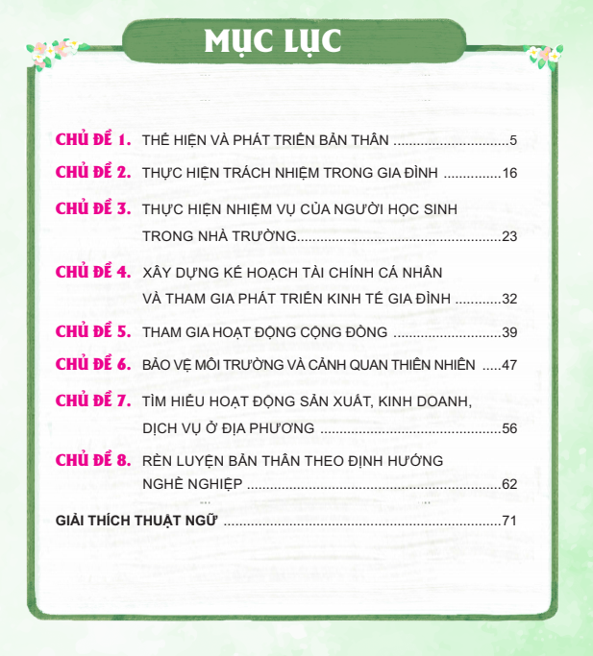
3.1. Cấu trúc sách
8
CHỦ ĐỀ

Slide 23
3.2. Cấu trúc chủ đề
DỰA TRÊN CƠ SỞ
CHỦ ĐỀ TRONG SGK HOẠT ĐỘNG TRẢI NGHIỆM, HƯỚNG NGHIỆP 10 BAO GỒM 4 THÀNH PHẦN CƠ BẢN:
QUY ĐỊNH TIÊU CHUẨN, QUY TRÌNH BIÊN SOẠN SGK THEO THÔNG TƯ 33/3017/TT-BGD-ĐT
MỤC TIÊU
ĐỊNH HƯỚNG HOẠT ĐỘNG
CÁC HOẠT ĐỘNG GIÁO DỤC
ĐÁNH GIÁ
Notes:
Ko xài màu đen ntn

Slide 24
Tên chủ đề
Mục tiêu chủ đề
Tranh chủ đề

Slide 25
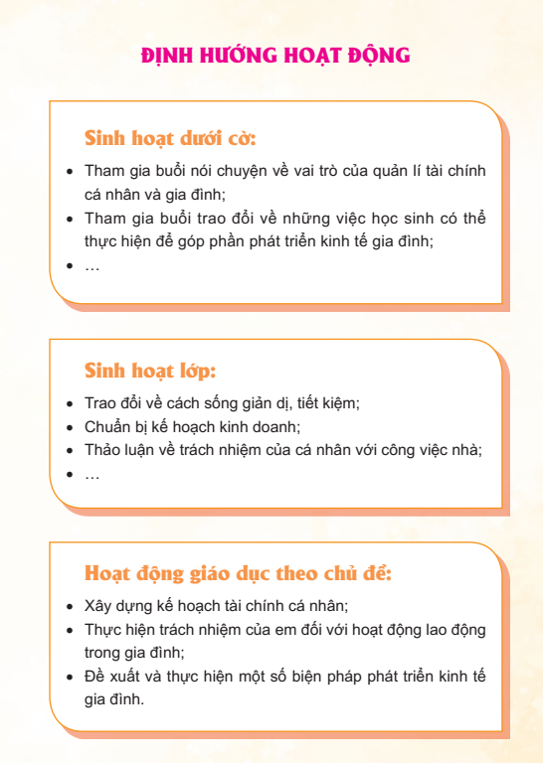
Gợi ý một số hoạt động cho
Giờ Sinh hoạt dưới cờ
Sinh hoạt lớp
Hoạt động giáo dục theo chủ đề

Slide 26
BỘ TÀI LIỆU SGK HĐTN, HN 10 GỒM 3 CUỐN
Sách giáo khoa
Sách bài tập
Sách giáo viên

Slide 27
CẤU TRÚC CUỐN SÁCH
Trang bìa:
Tác giả; Tên sách; Nhà xuất bản
Trang kí hiệu dùng trong sách

Slide 28
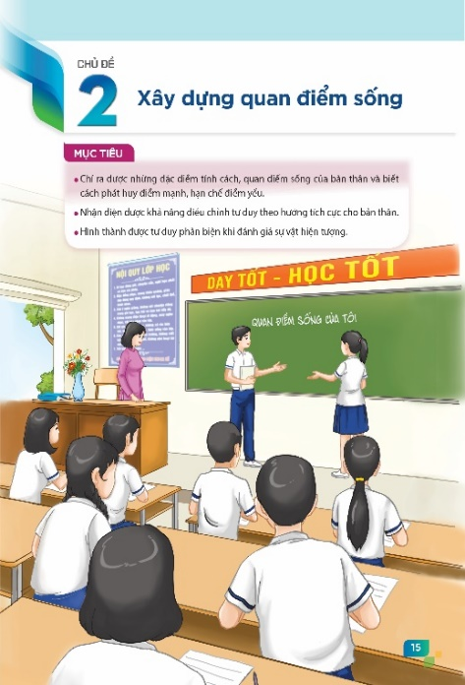
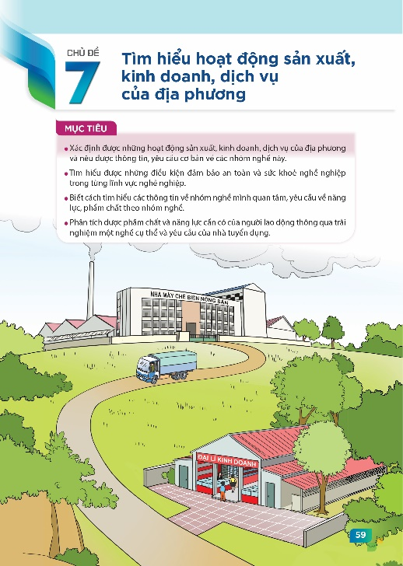
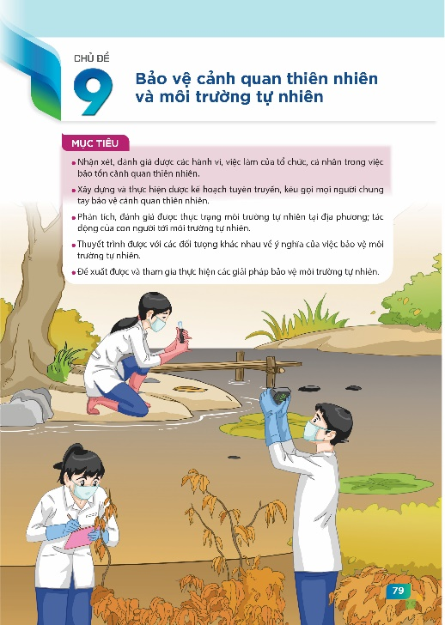
CẤU TRÚC CUỐN SÁCH
Gồm 9 chủ đề:

Slide 29
CẤU TRÚC CHỦ ĐỀ
TÊN CHỦ ĐỀ
TRANH CHỦ ĐỀ
MỤC TIÊU

Slide 30
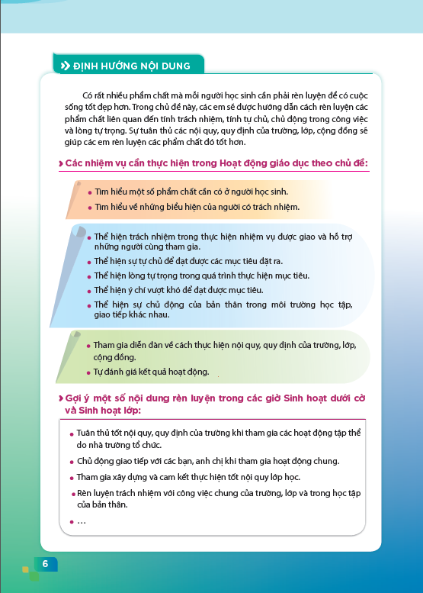
TRANG ĐỊNH HƯỚNG
Lời dẫn cho chủ đề
Định hướng hoạt động cho Hoạt động GD theo chủ đề
Định hướng hoạt động cho SHDC và SHL

Slide 31
CÁC PHƯƠNG THỨC TỔ CHỨC
Phương thức có tính khám phá
Thực địa
Phương thức có tính thể nghiệm, tương tác
Diễn đàn
Phương thức có tính cống hiến
Thực hành lao động
Phương thức có tính nghiên cứu
Dự án
Giao lưu
Hội thảo
Sân khấu hoá
Sắm vai
Thảo luận
Trao đổi
Thực hành
Thuyết trình
Trình diễn
Hoạt động tình nguyện
Hoạt động nhân đạo
Hoạt động xã hội
Thực tế
Tham quan
Cắm trại
Trò chơi
…
…
Khảo sát
Điều tra
Sáng tạo công nghệ
….
….

Slide 32
Đánh giá kết quả Hoạt động trải nghiệm, hướng nghiệp

Slide 33
Mục đích đánh giá
Thu thập thông tin chính xác, kịp thời, có giá trị về mức độ đáp ứng yêu cầu cần đạt so với chương trình;
Xác định sự tiến bộ của học sinh trong và sau các giai đoạn trải nghiệm.
Xây dựng căn cứ để định hướng học sinh tiếp tục rèn luyện hoàn thiện bản thân.
Xây dựng căn cứ để các cơ sở giáo dục, các nhà quản lí và đội ngũ giáo viên điều chỉnh chương trình và các hoạt động giáo dục trong nhà trường.

Slide 34
Nội dung đánh giá
Biểu hiện của phẩm chất và năng lực đã được xác định trong chương trình:
- năng lực thích ứng với cuộc sống,
- năng lực thiết kế và tổ chức hoạt động,
- năng lực định hướng nghề nghiệp.
Các yêu cầu cần đạt về sự phát triển phẩm chất và năng lực của mỗi cá nhân
chủ yếu được đánh giá thông qua HĐGD theo chủ đề, hoạt động hướng nghiệp, thông qua quá trình tham gia hoạt động tập thể và các sản phẩm của HS trong mỗi hoạt động.
Sự đóng góp của học sinh cho các hoạt động tập thể, số giờ tham gia các hoạt động và việc thực hiện có kết quả hoạt động chung của tập thể.
chủ yếu được đánh giá thông qua Sinh hoạt dưới cờ và Sinh hoạt lớp,
Các yếu tố như động cơ, tinh thần, thái độ, ý thức trách nhiệm, tính tích cực đối với hoạt động chung của học sinh
được đánh giá thường xuyên trong quá trình tham gia hoạt động.

Slide 35
Đánh giá kết quả HĐTN,HN cần phải kết hợp đánh giá giữa:
Giáo viên chủ nhiệm lớp chịu trách nhiệm tổng hợp kết quả đánh giá.
GIÁO VIÊN CHỦ NHIỆM, GV CÙNG THỰC HIỆN HĐ NÀY
BẢN THÂN HỌC SINH
BẠN BÈ, NHÓM
CÁC GIÁO VIÊN, CÁN BỘ KHÁC TRONG TRƯỜNG;
CHA MẸ HỌC SINH VÀ CỘNG ĐỒNG

Slide 36
Đánh giá định tính
từ quan sát của giáo viên (hằng ngày)
từ ý kiến tự đánh giá của học sinh (sau mỗi chủ đề)
đánh giá đồng đẳng của các học sinh trong lớp (sau mỗi chủ đề)
ý kiến nhận xét của cha mẹ học sinh và cộng đồng (có liên quan)
Đánh giá định lượng
số giờ (số lần) tham gia hoạt động trải nghiệm (hoạt động tập thể, hoạt động trải nghiệm thường xuyên, hoạt động xã hội và phục vụ cộng đồng, hoạt động hướng nghiệp, hoạt động lao động,...);
số lượng và chất lượng các sản phẩm hoàn thành được lưu trong hồ sơ hoạt động
Cứ liệu đánh giá dựa trên thông tin thu thập được:

Slide 37
Kết quả đánh giá đối với mỗi học sinh là kết quả tổng hợp:
về phẩm chất và năng lực và có thể phân ra làm một số mức để xếp loại.
đánh giá thường xuyên
đánh giá định kì
Kết quả đánh giá Hoạt động trải nghiệm, hướng nghiệp được ghi vào hồ sơ học tập của học sinh (tương đương một môn học).

Slide 38
VẬN DỤNG TRONG XÂY DỰNG KẾ HOẠCH GIÁO DỤC
Tiết HĐGD theo chủ đề cần được xếp thời khóa biểu hằng tuần (giống như môn học) để đảm bảo chương trình thực hiện được các yêu cầu cần đạt hay mục tiêu đặt ra (qui mô lớp). Loại hình này cần có tính ổn định nhất.
Không có tính thường xuyên trong tổ chức hoạt động, với sự giáo dục thường xuyên và giám sát của người GV… không kết quả năng lực hay phẩm chất nào được hình thành theo mục tiêu đặt ra cho HS.
SHL - tiết này nằm trong chức năng nhiệm vụ của GVCN (qui mô lớp)
SHDC – giờ này có khả năng linh hoạt cao nhất (qui mô lớp/khối lớp/trường)

Slide 39
NGHĨA VỤ VÀ TRÁCH NHIỆM CỦA GV THỰC HIỆN CHƯƠNG TRÌNH HĐTN,HN.
 | GVCN + TPT (1) | GVCN HOẶC GV KHÁC (2) | GVCN (3)
HĐTN,HN 1 (SHDC) | *
HĐTN,HN 2 (HĐGDTCĐ) |  | *
HĐTN,HN 3 (SHL) |  |  | *
(1). GVCN & TPT cùng trách nhiệm tổ chức thực hiện những buổi chào cờ qui mô trường; nếu qui mô lớp thì GVCN thực hiện
(2). AI THỰC HIỆN THÌ TÍNH TIẾT CHO NGƯỜI ĐÓ
(3). SỐ TIẾT NÀY ĐÃ ĐƯỢC TÍNH TRONG NHIỆM VỤ CỦA GVCN (4 tiết chủ nhiệm/tuần) + trách nhiệm thực hiện chủ đề giáo dục
Cả 3 đối tượng (1) (2) và (3) cùng phải nghiên cứu chương trình, bộ tài liệu giáo khoa để cùng nhau thực hiện, cần có sự phối kết hợp chặt chẽ trong tổ chức hoạt động và đánh giá.
Người ở mục (2) chịu trách nhiệm chính trong thực hiện các chủ đề của SGK và các hình thức kiểm tra đánh giá thường xuyên và định kì theo YCCĐ được thực hiện theo SGK.
Người ở mục (3) có trách nhiệm tiếp tục rèn luyện các mục tiêu (YCCĐ) của từng chủ đề theo SGK trong các giờ SHDC và SHL; đánh giá thường xuyên và chịu trách nhiệm tổng hợp các đánh giá từ (1), (2) và (3).

Slide 40
LỚP ĐÃ THỰC HIỆN CT HĐTN,HN; CÁC LỚP CÒN LẠI CÓ THỂ CÙNG THỰC HIỆN CÁC CHỦ ĐIỂM SHDC & SHL ĐƯỢC GỢI Ý TRONG SÁCH GIÁO KHOA ĐƯỢC KHÔNG? TRẢ LỜI:
RẤT TỐT NẾU NHÀ TRƯỜNG ĐỒNG BỘ THỰC HIỆN CÁC CHỦ ĐIỂM SINH HOẠT CHO CÁC LỚP SAU.
SÁCH GIÁO KHOA 6,7,8,9 RA ĐỀU CÓ CÁC CHỦ ĐIỂM SINH HOẠT ĐƯỢC GỢI Ý THEO SỰ THỐNG NHẤT VỚI NHAU BỞI ĐÂY LÀ CÁC CHỦ ĐIỂM GỢI Ý GIÁO DỤC CHO HỌC SINH TOÀN TRƯỜNG.

Slide 41
PHÂN PHỐI CHƯƠNG TRÌNH & GIÁO ÁN
TỔ TRƯỞNG CHUYÊN MÔN CÙNG VỚI GV TRONG TỔ XÂY DỰNG KẾ HOẠCH HOẠT ĐỘNG CHO CẢ NĂM, XÁC ĐỊNH RÕ VAI TRÒ VÀ NHIỆM VỤ CỦA TỪNG NGƯỜI TRONG THỰC HIỆN CHƯƠNG TRÌNH.
NHỮNG GV THỰC HIỆN HĐGDTCĐ LÀ NHỮNG NGƯỜI SOẠN GIÁO ÁN THEO SGK VÀ SÁCH HƯỚNG DẪN GV.
TPT VÀ GVCN PHỐI KẾT HỢP XÂY DỰNG KẾ HOẠCH CÁC HOẠT ĐỘNG GIÁO DỤC HS CHO CÁC GIỜ SHDC.
GVCN XÂY DỰNG KẾ HOẠCH CHO CÁC GIỜ SHL. KẾT HỢP VỚI GV THỰC HIỆN HĐGDTCĐ XÁC ĐỊNH CÁC NỘI DUNG CẦN LUYỆN TẬP VÀ CỦNG CỐ TRÊN CÁC GIỜ SHDC VÀ SHL ĐỂ ĐƯA VÀO KẾ HOẠCH CỦA MÌNH.

Slide 42
VẬN DỤNG VÀO THỰC TIỄN ĐÁNH GIÁ
NGƯỜI THỰC HIỆN HĐGD THEO CHỦ ĐỀ LÀ NGƯỜI THỰC HIỆN VIỆC ĐÁNH GIÁ ĐỊNH KÌ CỦA CẢ HOẠT ĐỘNG
ĐÁNH GIÁ THƯỜNG XUYÊN: GV, GVCN VÀ TPT CÓ TRÁCH NHIỆM ĐÁNH GIÁ THƯỜNG XUYÊN
GVCN LÀ NGƯỜI TỔNG HỢP KẾT QUẢ ĐÁNH GIÁ ĐỊNH KÌ, THƯỜNG XUYÊN.
ĐÁNH GIÁ KẾT QUẢ HĐTN,HN BẰNG NHẬN XÉT THEO MỨC ĐẠT/KHÔNG ĐẠT

Slide 43
MỘT SỐ LƯU Ý CHUNG

Slide 44
Tạo bầu không khí vui vẻ, cởi mở và khích lệ hS.
Luôn giữ được nụ cười trên môi
Giọng nói có năng lượng
Quan tâm đến cá nhân HS và công bằng trong sự quan tâm
Quan sát và ghi nhận HS từ những tiến bộ nhỏ nhất hay biểu hiện tích cực nhỏ nhất
….????

Slide 45
Giọng nói truyền được cảm hứng và năng lượng cho HS, tăng cường tương tác ngôn ngữ hình thể.
Giọng nói có cảm xúc, có năng lượng
Lệnh rõ ràng, ngắn gọn, chậm vừa
Sử dụng ngôn ngữ hình thể:
Ánh mắt nhìn khích lệ, nghiêm khắc
Hiệu lệnh tay, cử chỉ thân thiện của bàn tay
…
Tư thế, tác phong nhanh nhen

Slide 46
Luôn Điều chỉnh hành vi HS
Quan sát tất cả mọi hành vi của HS và điều chỉnh ngay trong mỗi hoạt động;
không chỉ nghe nội dung câu trả lời mà cần chỉnh sửa mỗi lời nó, hành vi khi trả lời.
Luôn nhớ: tập trung vào kỹ năng thay vì tập trung sửa nội dung lời nói mà quên đi phần ký năng thể hiện.

Slide 47
Chạm đến cảm xúc của HS khi tổ chức HĐ
Để tổ chức tốt hoạt động cần thẩm thấu ý nghĩa của toàn chủ đề và của từng hoạt động khi tổ chức cho học sinh.
Hiểu HĐ để cố gắng làm cho tới cảm xúc cần đạt của mỗi hoạt động mang lại cho HS.

Slide 48
Lặp đi lặp lại – yếu tố quyết định để hình thành hành vi
Luôn chú ý đến số lượng học sinh được tham gia một hoạt động,
Chú ý số lần mỗi học sinh được lặp lại hành vi.
Hoạt động rèn luyện hành vi được ưu tiên về tỷ trọng thời gian.

Slide 49
Khi tổ chức HĐTN,HN - GV cần lưu ý các nội dung sau:
Kĩ năng tổ chức hoạt động trải nghiệm của GV được thể hiện như thế nào?
1. cấu trúc hoạt động: khởi động, triển khai hoạt động, kết thúc hoạt động
2. cách giao nhiệm vụ, mệnh lệnh rõ ràng
3. cách hướng dẫn và giám sát hoạt động
4. cách khích lệ và hỗ trợ HS kịp thời
5. cách truyền cảm hứng
6. cách phân bổ thời gian; tốc độ, nhịp độ hoạt động
8. cách tổ chức đánh giá kết quả hoạt động
7. cách làm cho 100% HS tham gia và cách chú ý đến giáo dục cá biêt

Slide 50
Tính trải nghiệm trong các HĐGD
GV tạo ra được môi trường để HS được sống trong cảm xúc; phải tư duy để giải quyết vấn đề và buộc phải hành động.
Trải nghiệm về cảm xúc
Trải nghiệm về suy nghĩ
Trải nghiệm về hành động

Slide 51
Ví dụ Phân phối chương trình
Phân phối chương trình lớp 6
Phân phối chương trình lớp 7
Phân phối chương trình lớp 10

Slide 52
Minh họa kiểm tra đánh giá (lớp 6)
Bài kiểm tra đánh giá thường xuyên
Bài kiểm tra đánh giá định kỳ
Thông tư 26 bổ sung thông tư 58 về kiểm tra đánh giá.

Slide 53
THIẾT BỊ GIÁO DỤC
Đồ dùng để trình diễn, hướng dẫn
Video clip về các nội dung giáo dục; phần mềm về hướng nghiệp; dụng cụ lao động phù hợp với hoạt động lao động,…
Đồ dùng phục vụ hoạt động tập thể
Loa đài, ampli, bộ lều trại,…
Đồ dùng để thực hành
Bộ tranh ảnh về trang phục các dân tộc Việt Nam; bộ tranh ảnh về trang phục các dân tộc trên thế giới; bộ tranh về các nghề, làng nghề truyền thống; bộ tranh về các lễ hội; dụng cụ lao động phù hợp với hoạt động lao động,…
Đồ dùng khác
Các thiết bị của các môn học khác có thể được khai thác sử dụng phù hợp với các chủ đề của hoạt động trải nghiệm; khai thác tranh ảnh phù hợp từ mạng xã hội,…

Slide 54
XIN KÍNH MỜI THẦY CÔ XEM VIDEO MINH HỌA VÀ TẬP TRUNG ĐỂ TRẢ LỜI CÁC CÂU HỎI ĐÓ:
HDTN,HN6 _ Xây dựng tình bạn, tình thầy trò
Tiết 1
Tiết 2
Tiết 3
Tiết 4
https://youtu.be/7_lynGmF0y0
https://youtu.be/f6yz5Wbn2c8
https://youtu.be/rbGWI_3exrY
https://youtu.be/8wSpA9FmGO8

Slide 55
XÂY DỰNG KẾ HOẠCH TỔ CHỨC HOẠT ĐỘNG TRẢI NGHIỆM, HƯỚNG NGHIỆP 6

Slide 56
CÁC ĐỊA CHỈ TRANG WEBSITE KHAI THÁC TÀI LIỆU CHO HOẠT ĐỘNG TRẢI NGHIỆM, HƯỚNG NGHIỆP
http://www.nxbgd.vn/
http://www.hanhtrangso.nxbgd.vn/
http://sachthietbigiaoduc.vn/
http://taphuan.nxbgd.vn/
http://chantroisangtao.vn/
Nguồn tài liệu tập huấn
Hoạt động trải nghiệm, hướng nghiệp 6
https://drive.google.com/drive/folders/1N4Og9ANG3ovTGvC8USpgd9y3ggtawwx5?usp=sharing

Slide 57
Các đường links khác…
SGV HĐTN,HN 6 điện tử
https://sachdientu.sachthietbigiaoduc.vn/ebook/read/hoat-dong-trai-nghiem-huong-nghiep-6
SGK HĐTN,HN 6 điện tử
https://sachdientu.sachthietbigiaoduc.vn/ebook/read/sgk-hdtnhn6
Giới thiệu sách HĐTN,HN6
https://www.youtube.com/watch?app=desktop&v=q4h_mj9KQlo&feature=share&fbclid=IwAR3_cG0ruPv24GALTcDaEoaehNQkyefPNBUssY0i9sjcRq8Ag2MMx7mpbqg
CÁNH DIỀU
https://www.hoc10.com/tai-lieu-tap-huan.html

Slide 58
CÁC ĐỊA CHỈ TRANG WEBSITE KHAI THÁC TÀI LIỆU CHO HOẠT ĐỘNG TRẢI NGHIỆM, HƯỚNG NGHIỆP
Facebook:
1.
TỔ CHỨC HOẠT ĐỘNG TRẢI NGHIỆM & HƯỚNG NGHIỆP TRONG NHÀ TRƯỜNG
https://www.facebook.com/groups/290341101457833/?ref=bookmarks
2.
Fanpage: Hoạt động trải nghiệm - hướng nghiệp
https://www.facebook.com/TACGIASGK1102/?modal=admin_todo_tour
3.
Kênh Youtube ĐINH THỊ KIM THOA

Slide 59
(nhiều youtube khác nhau, đặc biệt là 4 clip cho 4 tiết của chủ đề 2 – Chăm sóc cuộc sống cá nhân)
Các thầy cô có thể khai thác các hướng dẫn tổ chức, các giáo án mẫu tổ chức Sinh hoạt dưới cờ, Sinh hoạt lớp và Hoạt động giáo dục theo chủ đề, phân phối chương trình, video clip,…
Nhiều câu chuyện giáo dục bổ ích, những hoạt động trải nghiệm của các trường khác nhau trên khắp mọi miền đất nước.
Các thầy cô có thể bổ sung nguyên liệu của mình để các thầy cô trong cả nước tham khảo và học tập.

Slide 60
clip minh họa
https://www.youtube.com/watch?v=qp1bJ-5UvtQ (tiết 1 Lớp7)
https://www.youtube.com/watch?v=1wyQqzvU0vE (tiết 2 Lớp7)

Slide 61
LỚP 10 BẢN 1
https://youtu.be/ZkSxqzRpTNA (tiết 1)
https://youtu.be/ePy8bDczU5Q (tiết 2)

Slide 62
Clip minh họa lớp 10, 7 bản 2 bộ CTST
https://www.youtube.com/watch?v=5kWfm_jZBGA ( LỚP 10 tiết 1)
https://www.youtube.com/watch?v=qeBFGu6Ju (LỚP 10 tiết 2)
https://www.youtube.com/watch?v=om1_jem_Ms0 (lớp 7 bản 2)
https://www.youtube.com/watch?v=pV620keAwvo (lớp 7 bản 2)

Slide 63
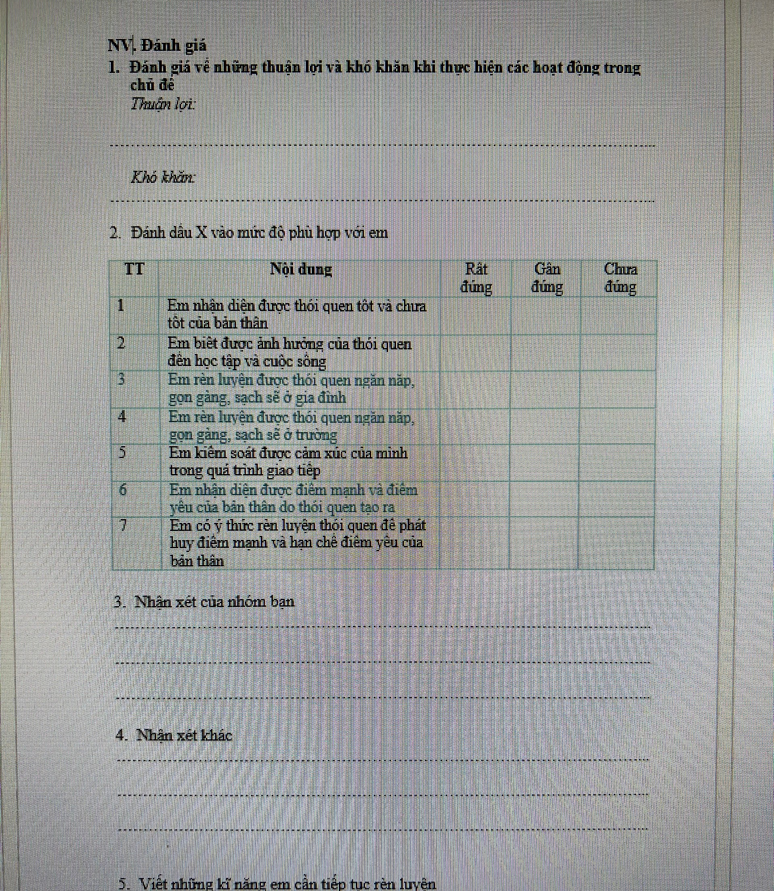
Giáo án minh họa lớp 6
Dựa theo công văn hướng dẫn 5512

